Slide 1
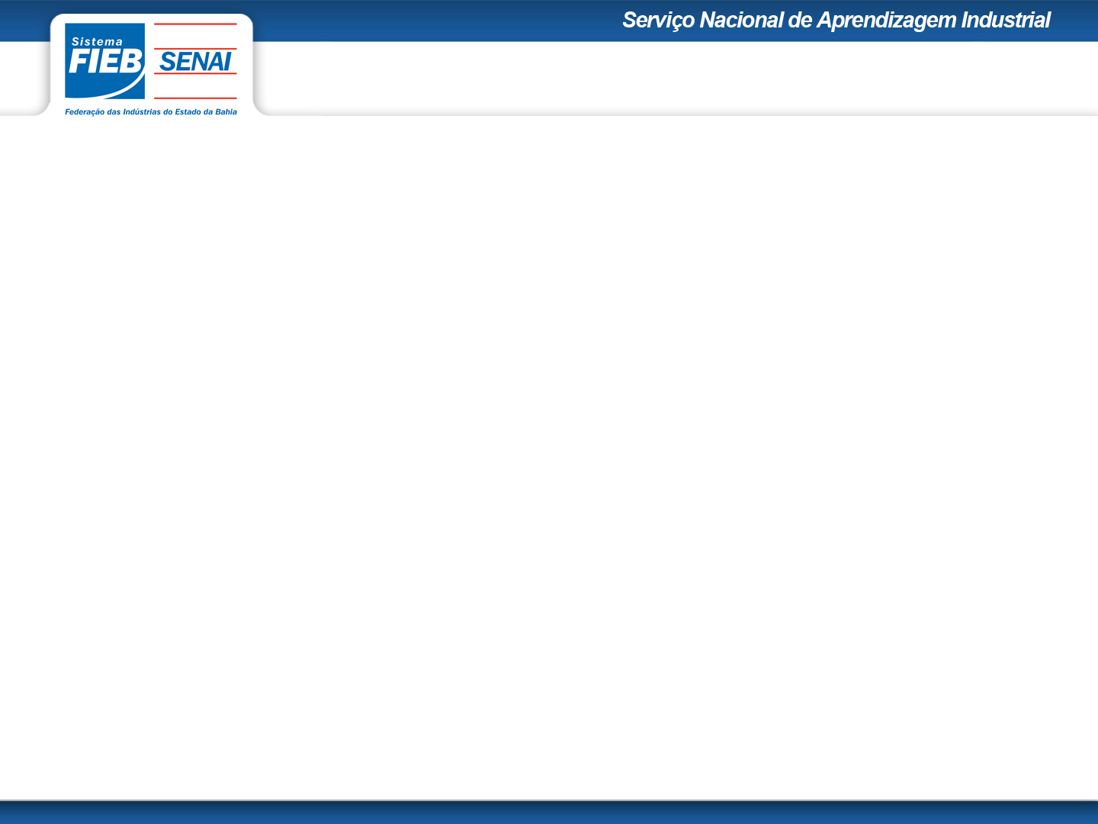
LINGUAGEM DE PROGRAMAÇÃO C
Matriz (Declaração)
tipo nome_matriz [dim1] [dim2];
Int x [2] [2];
Float mat_a [4] [4];

Slide 2
LINGUAGEM DE PROGRAMAÇÃO C
#include <stdio.h>
main()
{
int x [2][2]; int i, j;
for (i=0; i<2; i++)
for (j=0; j<2; j++)
{
printf("Entre com os valores da matriz x\n");
scanf("%d", &x[i][j]);
}
for(i=0; i<2; i++)
{
for(j=0; j<2; j++)
printf ("%d", x[i][j]);
printf("\n");
}
system("pause");
}

Slide 3
LINGUAGEM DE PROGRAMAÇÃO C
#include <stdio.h>
main()
{
int x [2][2]; int y [2][2]; int z [2][2]; int i, j;
for (i=0; i<2; i++)
for (j=0; j<2; j++)
{
printf("Entre com os valores da matriz x\n"); scanf("%d", &x[i][j]);
printf("Entre com os valores da matriz y\n"); scanf("%d", &y[i][j]);
z[i][j] = x[i][j] +y[i][j];
}
for(i=0; i<2; i++)
{
for(j=0; j<2; j++)
printf ("%d", z[i][j]); printf("\n");
}
system("pause");
}

Slide 4
LINGUAGEM DE PROGRAMAÇÃO C
Exercício
Elabore um algoritimo que leia 2 matrizes bidimensionais (2,2). Adicione valores a essas matrizes e depois imprima na tela os valores de cada uma.
Elabore um algoritimo que leia 2 matrizes bidimensionais (4,4). Adicione valores a essas matrizes. Some as duas matrizes e adicione em outra matriz. Imprima a matriz com o resultado.
Elabore um algoritimo que leia 2 matrizes bidimensionais (6,6). Adicione valores a essas matrizes. Some as duas matrizes e adicione em outra matriz. Verifique se os numeros da matriz resultado são pares ou impares e imprima na tela.

